Slide 1








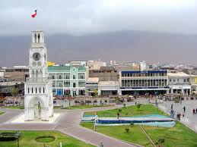




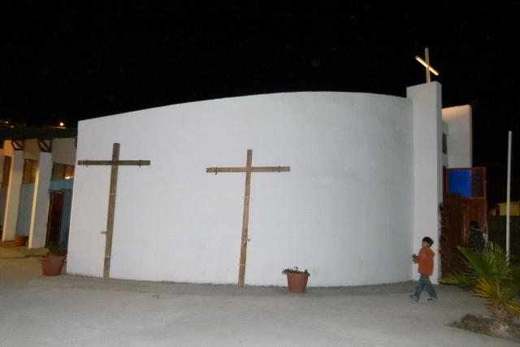


CONSEJO INTEGRADOR DE LA RED ASISTENCIAL C.I.R.A 2017
SERVICIO DE SALUD IQUIQUE – I REGIÓN DE TARAPACÁ
VIERNES 21 de ABRIL 2017

Slide 2



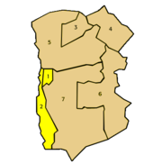
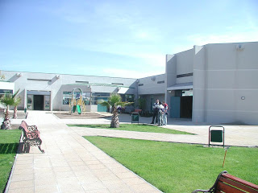
CONSEJO INTEGRADOR DE LA RED ASISTENCIA C.I.R.A AMPLIADO
21 ABRIL 2017
APERTURA : Dra. María Paula Vera Zamora
1.- CUENTA PUBLICA 2016 – SERVICIO DE SALUD IQUIQUE
DRA. MARÍA PAULA VERA ZAMORA – DIRECTORA (P Y T) S.S.I
PROXIMO C.I.R.A : MAYO 2017

Slide 3



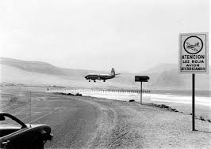
¡Gracias !

